Slide 1
观致汽车官方APP开发项目启动会议
浙江易时科技股份有限公司
2018-03-06

Slide 2
目 录
项目背景
项目价值
项目计划
待准备事项
项目变更管理

Slide 3
1 项目背景
目前观致可以直接面向用户的平台仅有官网、官方微信、官方微博。而经过行业对标，其他车企均有自己品牌的APP，并将其成为营销推广、车主服务、用户关怀以及塑造品牌特性的首选方式，从行业的发展趋势看企业APP将承载更多的功能及意义。
基于观致及行业现状，我们计划打造观致汽车官方APP平台，建立观致汽车与终端用户之间的纽带，完善用户运营渠道，加强用户维系能力，观致汽车APP平台将是集产品销售、品牌建设、新品发布、广告营销于一体的平台，并且可以通过其对客户洞察、识别、互动、营销、服务、关怀等。

Slide 4

2.1 项目价值 - 业务
观致汽车品牌APP主要是以品牌宣传与销售促进、会员与忠诚度营销及智能互联互通为主要目标，将消费者通过这一触点纳入到整体系统中，加强品牌与消费者的联系。
品牌宣传与销售促进
向潜在客户与车主宣传观致品牌，并通过提升消费者参与率，促进销售
会员与忠诚度营销
智能互联互通
通过会员及忠诚度营销，提升观致品牌在市场的声量及影响力
与车联网应用打通，通过车联网应用与品牌APP对接，提升消费者跨渠道的体验
观致品牌APP

Slide 5
2.1 项目价值 - 业务
品牌宣传与销售促进
基于5大场景“知、看、选、买、用”引导用户完成对观致品牌及车辆的“发现、了解、试探、相信、使用”认知体系
会员与忠诚度营销
「价值层面」通过会员的培育机制，激励驱动客户行为，以此辅助各业务部门，产生忠诚度管理的成本效应
「口碑层面」迅速集结粉丝和实现车主及KOL（关键意见领袖）转化，通过提升粘滞度、活跃度、忠诚度、美誉度、传播力建立观致汽车的品牌圈层，形成口碑效应，不断提升品牌影响力
智能互通互联
通过车联网系统，实现车主、粉丝、爱车间的网状互通互联，建立跨渠道极致体验，让品牌影响力实现极致扩大
4

Slide 6
2.2 项目价值 - 技术
前端
满足一定时间内数据并发，实现便捷交互，界面简洁，操作简单，有较好的客户体验
与多个系统联通，建立完善的应用功能，可以完整的跟踪用户行为路径
后台
保客维系，降低流失
采集用户路径并进行数据分析清洗技术生成用户画像，以及多系统数据联通，实现潜客挖掘、智能推荐、精准营销等
粉丝培育，促进转化
贴标签
车主画像
潜客画像
车主关怀
行为
数据
车主营销
线索分配
线索培育
潜客
保客
5

Slide 7
3.1 项目范围
项目开发
本次开发功能主要包含甲方所定义的APP模块内容，模块内容将根据甲方的运营情况适当调整。
当APP需要与其它系统做对接时，乙方负责APP系统方的程序接口，APP外部系统则需要甲方安排提供。
系统运维服务
乙方需向甲方提供为期1年的运维服务，运维服务起始日期以甲方APP1.0版本上线起算。
具体工作内容将以系统运维阶段的描述为准。

Slide 8
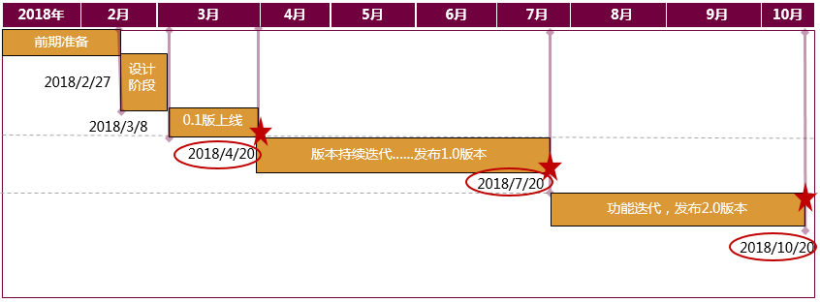
3.2 项目整体计划
0.1版本计划在4/20上线发布；
1.0版本计划在7/20发布；
大版本迭代期间将根据实际情况，进行小版本的迭代；
运维服务从1.0版本发布上线后启动，并且每月发布一个小版本。
产品的运营，将是观致汽车官方APP能否持续增加客户粘性、体现品牌价值至关重要的部分。

Slide 9
3.3 项目管理阶段
项目启动
项目执行
测试阶段
培训阶段
部署上线
系统运维
要专注于定义、计划、启动三大项目活动及其项目任务
采用迭代开发方式，每个迭代有分析、设计和开发步骤。
执行系统测试和用户验收测试并解决测试中出现的问题，为正式环境的部署上线做好准备。
按要求将系统成功部署上线
乙方提供培训服务，甲方接收培训并熟练掌握系统操作
系统运维阶段，乙方将提供为期一年的系统运维服务。

Slide 10
3.4 项目组织架构
本项目的项目组织结构如图所示，具体会根据项目实际需要进行协商调整。
项目总监
李海光/陈来
项目经理
王士杰/余桂香
项目组
关系方
产品组
刘磊/刘玲楠
开发组
马晓辉
测试组
刘小虎
市场
销售
售后
车联网

Slide 11
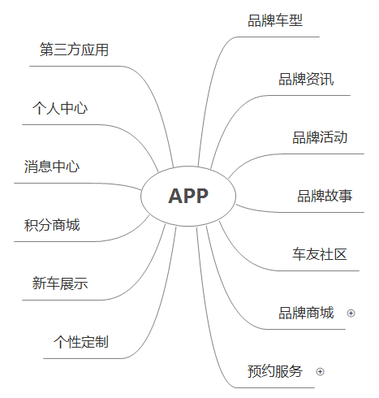
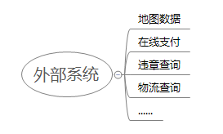
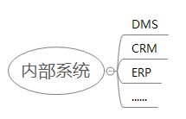
3.5 系统集成
第三方平台数据
10

Slide 12
3.6 分期建设
分期建设 | 时间 | 目标 | 功能
0.1版本 | 2018.4.20 | APP基本可用，实现市场推广及简单车主服务 | 车型介绍、市场活动、交车有礼、车主服务（车主注册）、个人中心
1.0版本 | 2018.7.20 | APP内涵丰富，涵盖从潜客到忠诚客全流程服务内容 | 车型介绍、市场活动、交车有礼、车主服务（预约服务、维修履历、配件查询）、个人中心、车友论坛、积分商城、第三方服务平台接入
备注：4.20具体实现功能与商务合同确定时间相关

Slide 13


























3.7 系统架构
Gateway API
Restful
Restful API
DMS
CRM
异构环境
SLB
CDN
ETCloud
行为
日志
推荐
管理系统
移动App
行为分析
搜索
Zull/Eureka
业务
日志
查询
服务中心(MircoService)
日志收集
归档
集群
系统
日志
实时
运维
ARMS
云资源
ECS
RDS
OSS
Redis
VPC
商业数据
数据仓库
数据分析BI

Slide 14
3.8 后端技术体系
Turbine Server
(配置监视的集群)
Spring cloud Sleuth
(Zipkin Server)
N1
N2
N..
N1
N2
N..
路由与过滤
zuul
服务注册与发现中心
Config Server
git
Eureka Server1
N1
N2
N..
N1
N2
N..
svn
Eureka Server2
Eureka Server3
Spring Config Client
服务注册（Eureka Client）
MicroService1
cluster
Spring bus
客户端负载均衡（Ribbon）
。。。
断路器(Hystrix)
N1
N2
N..
Sleuth client
RabbitMQ

Slide 15
3.9 APP技术体系
App
CLI
javascript
CSS Freamwork
MVC Freamwork
Router
Rendering
Engine
Native Plugins
Battery
Camera
Geoloaction
Contacts
Device
Network
Storage
…
Custom Plugins
Mobile OS
Android
IOS
WinPhone

Slide 16

3.10 系统拓补结构
CDN
DDOS
OSS
ECS
RDS
Redis
SLB
ECS
RDS
OSS
Redis
ECS
RDS

Slide 17
4.1 项目启动资料
商务确认（责任方：双方）
项目整体计划制定（责任方：易时，观致修正）
制定项目管理章程（责任方：观致，易时执行）
召开项目启动会议（责任方：观致，易时配合）
开发人员项目培训（责任方：易时）
准备资料
责任方：观致
观致品牌的宣传资料，标准宣传用文字，图标，颜色，大小等内容，提供观致VI,CI设计标准文件即可（含设计文件及标准说明）。
观致现有在售所有车型文案资料，车辆图片，介绍，参数，对比，提供车辆规配表，在售车辆高清图片（设计文件，或者原始大图）
观致其他品牌理念，主题等品牌元素（设计文件）
观致2018年市场宣传计划

Slide 18
4.2 项目启动系统环境
SVN服务器账号信息（10个账号），观致的SVN规范
开发环境（阿里云服务）：服务器ECS，数据库RDS，OSS存储，redis （详见后硬件规格dev环境）对应的账号信息
测试环境（阿里云服务）：服务器ECS，数据库RDS，OSS存储，redis （详见后硬件规格uat环境）对应的账号信息。测试设备，主流苹果和安卓手机
责任方：双方，观致提供设备和账号，易时负责环境的安装和配置
需要提供的接口
责任方：观致
接口名称 | 用途 | 输入参数 | 输出参数 | 期望提供日期
车辆信息 | 用户绑定车辆信息 | VIN码 手机号 | 符合条件的车辆信息列表【车型、车牌号、车架号、发动机号】 | 2018-03-20前

Slide 19
4.3 硬件规格
资源类型 | 环境 | 资源标识 | 配置 | 操作系统 | 网络类型 | 公网访问 | RDS需求 | 资源说明
ECS | dev | qoros-app-dev-srv | 4C * 16G/100G | Ubuntu 16.04 64位 | VPC | 是 | 是 | 开发环境的服务器(后期释放)
ECS | uat | qoros-app-uat-srv | 4C * 16G/100G | Ubuntu 16.04 64位 | VPC | 是 | 是 | 用户测试环境的服务器(后期释放)
ECS | prod | qoros-app-prod-srv-01 | 4C * 16G/100G | Ubuntu 16.04 64位 | VPC | 是 | 是 | 生产环境服务器集群
ECS | prod | qoros-app-prod-srv-02 | 4C * 16G/100G | Ubuntu 16.04 64位 | VPC | 是 | 是
ECS | prod | qoros-app-prod-srv-03 | 4C * 16G/100G | Ubuntu 16.04 64位 | VPC | 是 | 是
redis | dev, uat | qoros-app-redis-dev | 2G主从板 |  | VPC |  |  | 测试环境和用户测试环境缓存服务
redis | prod | qoros-app-redis-prod | 2G主从板 |  | VPC |  |  | 生产环境缓存服务
OSS | all | qoros-app-oss | 1T |  | VPC |  |  | 静态文件存储服务
RDS | all | qoros-app-rds | 4C *8G 200G，MYSQL5.6 |  | VPC |  |  | 关系型数据库(数据存储)
SLB | all | qoros-app-slb | 高阶II型，20M带宽 |  |  |  |  | 生产服务器统一入口流量转发(虚拟IP)
SSL证书 | all |  |  |  |  |  |  | 数据安全传输
SVN | all | 观致标准 |  |  |  |  |  | 源代码管理
apple developer account | prod |  |  |  |  |  |  | Ios App客户端发布时需要
短信网关 | all |  |  |  |  |  |  | 用户注册验证及短信发送

Slide 20
5 项目变更管理程序

Slide 21
Thanks！
浙江易时科技股份有限公司

Slide 22
附件：

